Slide 1
BAB II INTERPOLASI

Slide 2
Pengertian Interpolasi
Pencarian suatu nilai yang berada di dalam rentang
titik-titik data yang diketahui dengan menggunakan
pendekatan sebuah fungsi.

Slide 3
1.
1.
MACAM-MACAM INTERPOLASI
2.
2.
3.
3.
Interpolasi Polinomial
Umum
Interpolasi Newton
Interpolasi Lagrange
4.
Interpolasi Newton Gregory Maju-Mundur

Slide 4
01
Interpolasi Polinomial Umum

Slide 5
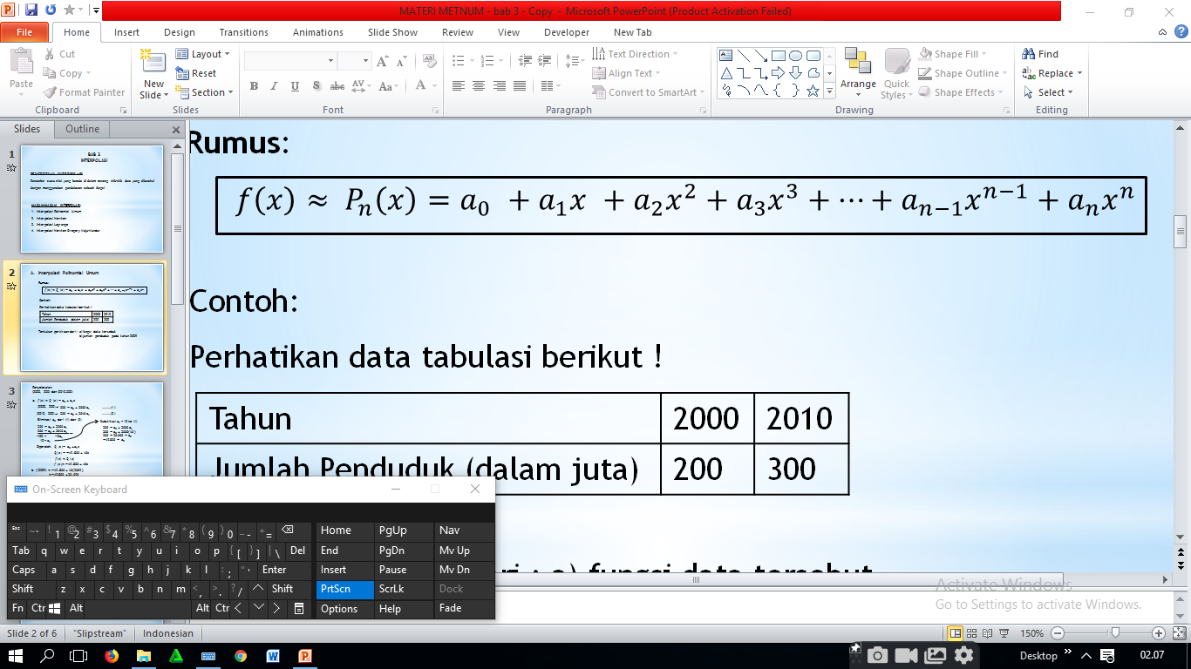
Rumus:
Jika diketahui 2 titik, maka $f\left(x\right)≈P_{1}\left(x\right)=a_{0}+a_{1}x$
Jika diketahui 3 titik, maka $f\left(x\right)≈P_{2}\left(x\right)=a_{0}+a_{1}x+a_{2}x^{2}$
Jika diketahui 4 titik, maka $f\left(x\right)≈P_{3}\left(x\right)=a_{0}+a_{1}x+a_{2}x^{2}+a_{3}x^{3}$
dan seterusnya

Slide 6
Contoh:
Perhatikan data tabulasi berikut !
Tahun | 2000 | 2010
Jumlah Penduduk (dalam juta) | 200 | 300
Tentukan perkiraan dari :
a) fungsi data tersebut
b) jumlah penduduk pada tahun 2009

Slide 7
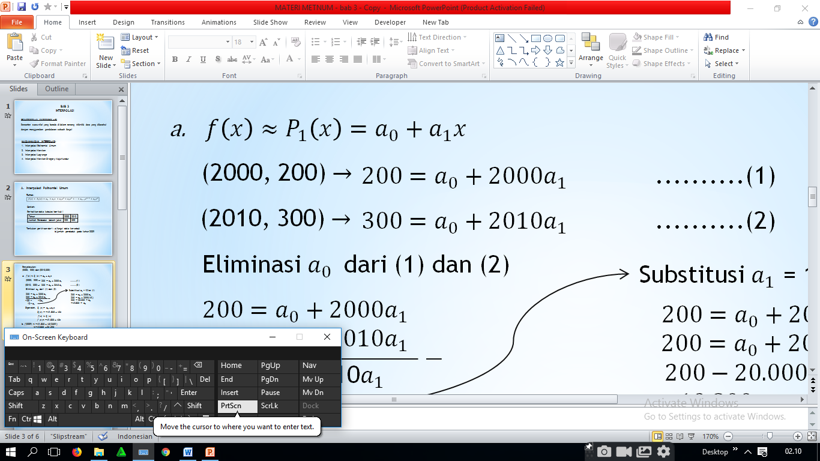
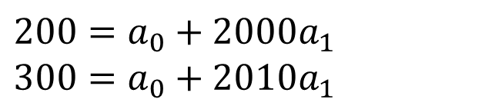

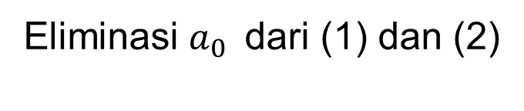



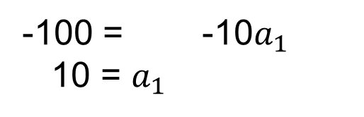
Penyelesaian:
(2000, 200) dan (2010,300)
(2000, 200)$→$
$200=a_{0}+2000a_{1}$ ..........(1)
(2010, 300)$→$
$300=a_{0}+2010a_{1}$ ..........(2)
Eliminasi $a_{0 }$ dari (1) dan (2)
$$200=a_{0}+2000a_{1}$$
$300=a_{0}+2010a_{1}$
-100 = -10$a_{1}$
10 = $a_{1}$

Slide 8
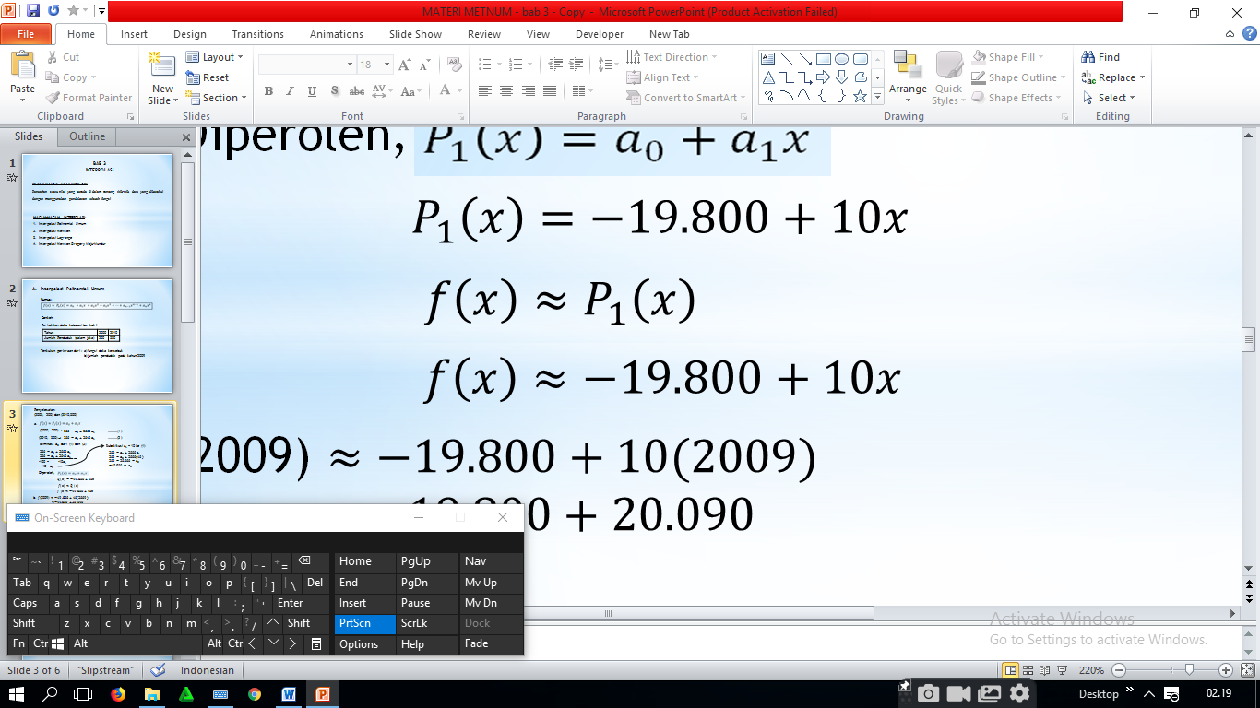

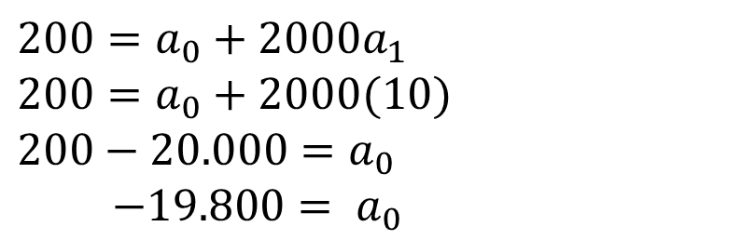
Substitusi $a_{1}$ = 10 ke persamaan (1)
$$200=a_{0}+2000a_{1}$$
$$200=a_{0}+2000(10)$$
$$200−20.000=a_{0}$$
$−19.800= a_{0 }$
Diperoleh,

Slide 9
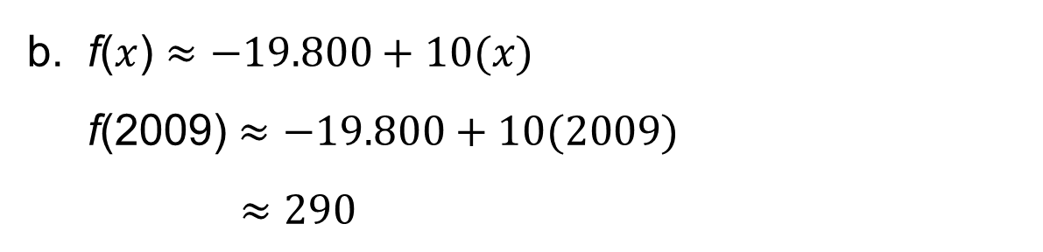
b. f($x$) $≈−19.800+10(x)$
f(2009) $≈−19.800+10(2009)$
$≈290$
Jadi, jumlah penduduk pada tahun 2009 sekitar 290 juta

Slide 10
SOAL:
Diketahui data- data berikut:
(-2, -6) ; (2, 4) ; (4, 20).
Tentukan perkiraan dari: a) f(x)
b) f(0)

Slide 11
THANKS
Ada Pertanyaan ???

